Slide 1
实验二 调试工具debug的使用及基本指令的用法
实验目的：
1、掌握debug的基本命令和8086的各种基本指令的用法。
2、掌握DEBUG下的主要命令及在DEBUG下编写简单程序、调试程序的方法；
3、理解CPU各种寄存器的作用：
CS、IP、AX、、、、；
4、理解那些指令执行时对标志位有影响

Slide 2
实验一 调试工具debug的使用及基本指令的用法
实验内容：
一、debug的使用：
1、debug的功能简介：用于调试汇编语言程序，能使用户接触到计算机内部，允许用户直接观察和修改CPU的寄存器；能观察、修改内存单元；允许直接输入机器指令并单步执行；能反汇编程序。可以说，debug是观察和了解计算机内部运行情况的有利助手。
2、debug的进入和退出：
开始→运行→debug
- ←这是debug的提示符，在此可以输入debug的命令
-q ←退出debug

Slide 3
实验一 调试工具debug的使用及基本指令的用法
3、观察及修改CPU内部的各寄存器
-r ←观察各寄存器的内容
AX=0000 BX=0000 CX=0000 DX=0000 SP=CFDE BP=0000 SI=0000 DI=0000
DS=10DD ES=10DD SS=10DD CS=10DD IP=0100 NV UP DI PL NZ NA PO NC
10DD:0100 7C0A JL 010C （标志寄存器的各个标志位）
(当前CS:IP所指向的指令)
标志寄存器各标志位的含义：
溢出标志OF: OV/NV(1溢出/0不溢出)
方向标志DF: DN/UP(1减/0增)
中断标志IF: EI/DI(1开中断/0关中断)
符号标志SF:NG/PL（1负/0正）
零标志ZF: ZR/NZ(1零/0非零)
辅助进位AF:AC/NA(1有/0无)
奇偶标志PF:PE/PO(1偶/0奇)
进位标志CF:CY/NC(1有/0无)

Slide 4
实验一 调试工具debug的使用及基本指令的用法
3、观察及修改CPU内部的各寄存器
-r ax
AX 0000
:1234 ←将AX的内容改为1234H
-rf
NV UP DI PL NZ NA PO NC -ov dn ←将标志寄存器的OF置为OV;DF置为DN。
4、观察和修改内存单元的内容
-d 2000 ←查看从地址DS:2000H开始的128个单元的内容
10DD:2000 00 00 00 00 00 00 00 00-00 00 00 00 00 00 00 00 ................
10DD:2010 00 00 00 00 00 00 00 00-00 00 00 00 00 00 00 00 ................
10DD:2020 00 00 00 00 00 00 00 00-00 00 00 00 00 00 00 00 ................
10DD:2030 00 00 00 00 00 00 00 00-00 00 00 00 00 00 00 00 ................
10DD:2040 00 00 00 00 00 00 00 00-00 00 00 00 00 00 00 00 ................
10DD:2050 00 00 00 00 00 00 00 00-00 00 00 00 00 00 00 00 ................
10DD:2060 00 00 00 00 00 00 00 00-00 00 00 00 00 00 00 00 ................
10DD:2070 00 00 00 00 00 00 00 00-00 00 00 00 00 00 00 00 ................

Slide 5
实验一 调试工具debug的使用及基本指令的用法
4、观察和修改内存单元的内容
-e 2000 ←修改从地址DS:2000H开始内存单元的内容
10DD:2000 00.01 00.02
↑
键入的内容，中间按空格键
5、输入程序
-a 100 ←从CS:100H处开始输入程序（这是默认的程序开始的地址）
10DD:0100 mov ax,1234
10DD:0103 mov [2002],ax
10DD:0106 ←输完程序直接按回车即可
-a 103 ←修改103处的指令
10DD:0103 mov [2000],ax
10DD:0106
-

Slide 6
实验一 调试工具debug的使用及基本指令的用法
6、单步执行程序
-t=100 ←执行CS:100H处的一条指令，自动显示各寄存器内容及下一条指令。
AX=1234 BX=0000 CX=0000 DX=0000 SP=CFDE BP=0000 SI=0000 DI=0000
DS=10DD ES=10DD SS=10DD CS=10DD IP=0103 OV DN DI PL NZ NA PO NC
10DD:0103 A30020 MOV [2000],AX DS:2000=0201
-t ←继续执行下一条指令
7、反汇编程序
-u 100 ←从CS:100H处开始反汇编
10DD:0100 B83412 MOV AX,1234
10DD:0103 A30020 MOV [2000],AX ←刚才输入的两条指令
10DD:0106 36 SS: ←乱码
10DD:0107 A22C41 MOV [412C],AL
10DD:010A EB22 JMP 012E
10DD:010C 83F906 CMP CX,+06
10DD:010F 750D JNZ 011E
10DD:0111 807C0A2C CMP BYTE PTR [SI+0A],2C
10DD:0115 7505 JNZ 011C
-

Slide 7
实验一 调试工具debug的使用及基本指令的用法
8、执行一段程序
-g=100 106 ←从CS:100H开始，执行到CS:106处停止。
AX=1234 BX=0000 CX=0000 DX=0000 SP=CFDE BP=0000 SI=0000 DI=0000
DS=10DD ES=10DD SS=10DD CS=10DD IP=0106 OV DN DI PL NZ NA PO NC
10DD:0106 36 SS:
10DD:0107 A22C41 MOV [412C],AL SS:412C=00
二、基本指令的用法
1、在debug中输入各条基本指令并执行，观察指令的执行情况。
例如:
MOV AL,11H
MOV BL,22H
ADD AL,BL
SUB AL,BL

Slide 8
实验一 调试工具debug的使用及基本指令的用法
2、在debug中输入各条基本指令并执行，观察指令的执行情况
mov ax,7348h ；AX＝7348H
add al,27h
；AL＝48H＋27H＝6FH，AX＝736FH
；OF＝0，SF＝0，ZF＝0，PF＝1，CF＝0
add ax,3fffh
；AX＝736FH＋3FFFH＝B36EH
；OF＝1，SF＝1，ZF＝0，PF＝0，CF＝0

Slide 9
实验一 调试工具debug的使用及基本指令的用法
3、在debug中输入各条基本指令并执行，观察指令的执行情况
sub ah,0f0h
；AH＝B3H－F0H＝C3H，AX＝C36EH
；OF＝0，SF＝1，ZF＝0，PF＝1，CF＝1
mov word ptr[200h],0ef00h
；[200H]＝EF00H，标志不变
sub [200h],ax
；[200H]＝EF00H－C36EH＝2B92H
；OF＝0，SF＝0，ZF＝0，PF＝0，CF＝0
sub si,si ；SI＝0
；OF＝0，SF＝0，ZF＝1，PF＝1，CF＝0

Slide 10
实验一 调试工具debug的使用及基本指令的用法
4、在debug中输入各条基本指令并执行，观察指令的执行情况
mov ax,7856h ;AX＝7856H
mov dx,8234h ;DX＝8234H
add ax,8998h ;AX＝01EEH，CF＝1
adc dx,1234h ;DX＝9469H，CF＝0
sub ax,4491h ;AX＝BD5DH，CF＝1
sbb dx,8000h ;DX＝1468H，CF＝0

Slide 11
实验二 调试工具debug的使用及基本指令的用法
从键盘上输入一个字符，并在屏幕上显示出来
Mov ah,01h
Int 21h
Mov dl,24h; $
Mov ah,02h
Int 21h

Slide 12
实验内容及步骤:
一、利用INT 21 0AH号功能调用显示字符串。
1、用A命令在100H处键入下列程序:
MOV AH, 9
MOV DX,110
INT 21
INT 20
2、用A命令在110H处键入下列字符串的ASCII码:
DB 'This is a sample!$'
3、用N命令和W命令将此程序(包括数据区)存入文件名为AA。COM的磁盘文件中。(存入前BX:CX必须置为文件长度值)。
4、用Q命令退出DEBUG。
5、在DOS命令下打AA,运行此程序,即在屏幕上显示'This is a sample!'字符串,若不出现,用DEBUG检查程序有无错误。

Slide 13
二、利用INT 21H 2号功能显示字符:
1、用A命令在100H处键入下列程序:
XOR DL,DL
MOV CX,100
LOP:MOV AH,2
INT 21
INC DL
PUSH CX
MOV CX,8
DELY: PUSH CX
MOV CX,0
J: LOOP J
POP CX
LOOP DELY
POP CX
LOOP LOP
INT 20
2、用G命令运行程序,即在屏幕上依次缓慢的显示256个ASCII字符。仔细观察每个字符,和IBM-PC ASCII码表对照,看07H-0DH处控制字符显示结果与表上有何不同?
3、按CTRL+BREAK退出此程序,若一次不行可多做几次。

Slide 14
三、直接向VRAM送ASCII码显示字符
1、用A命令在100H处键入下列程序:
MOV AX,B000
MOV DS,AX
XOR AL,AL
XOR BX,BX
MOV CX,100
LOP: MOV [BX],AL
INC BX
INC AL
PUSH CX
MOV CX,8
DELY: PUSH CX
MOV CX,0
J: LOOP J
POP CX
LOOP DELY
POP CX
LOOP LOP
INT 20
2、用N命令和W命令将此程序存入BB.COM文件中。(一定要先存入!)
3、用G命令运行此程序,仔细观察每一个ASCII码显示结果,并和字符表及上一道程序运行情况进行对照,其控制字符区(07-0DH)显示结果和INT 21H2号功能调用有何不同?

Slide 15
(1)、功能01H、07H和08H
功能描述：从标准输入设备(如：键盘)读入一个字符。该中断在处理过程中将一直处于等待状态直到有字符可读为止。该输入还可被重定向，如果这样做，则无法判断文件是否已到文件尾
入口参数：AH＝01H，过滤掉控制字符，并回显
＝07H，不过滤掉控制字符，不回显
＝08H，过滤掉控制字符，不回显
出口参数：AL＝输入字符的ASCII码

Slide 16
例如：需要键盘输入，并且回显。
AH的值需要查表取得
指令：MOV AH,01
INT 21H
通过这样两条指令，输入的字符就会被存储在AL中。

Slide 17
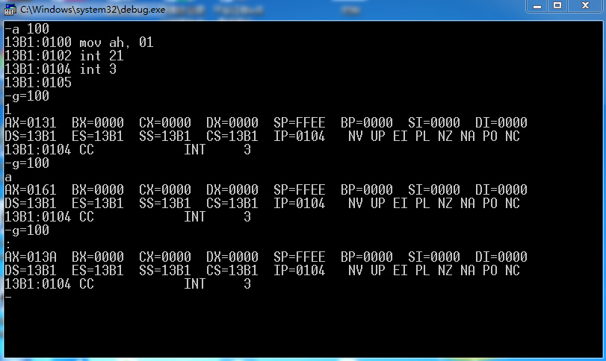
1(数字) : 31H(ASCII)
a(字符): 61H(ASCII)
: (符号）: 3AH(ASCII)

Slide 18
(2)、功能02H
功能描述：向标准输出设备(如：屏幕)输出一个字符。该输出还可被重定向，如果这样做，则将无法判断磁盘是否满
入口参数：AH＝02H
DL＝待输出字符的ASCII码
出口参数：无

Slide 19
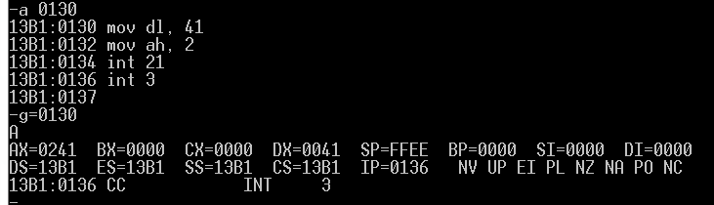
A (41H)

Slide 20
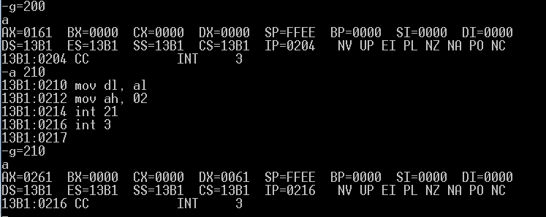
把键入的内容在屏幕显示出来

Slide 22
(7)、功能09H
功能描述：输出一个字符串到标准输出设备上。如果输出操作被重定向，那么，将无法判断磁盘已满
入口参数：AH＝09H
DS:DX＝待输出字符的地址
说明：待显示的字符串以’$’作为其结束标志
出口参数：无

Slide 23
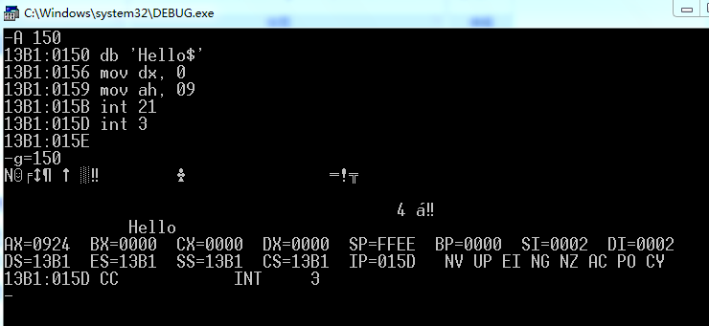


Slide 24
mov dx,10B；dx=字符串的首地址
mov ah,09 ；调用9号显示字符串的功能号
int 21h
mov ah,4c ；退出DEBUG，回到DOS
int 21
10B:db ‘hello’,’$’ ；注意需要以‘$’为结束符
-G ；连续执行程序命令

Slide 25
-A
MOV DX,011C ；dx=串1的首地址
MOV AH,09 ；调用9号功能显示串1
INT 21H
MOV DL,0D ；调用2号功能，显示‘回车’
MOV AH,02
INT 21H
MOV DL,0A ；调用2号功能，显示‘换行’
MOV AH,02
INT 21H
MOV DX,012F ；dx=串2的首地址
MOV AH，09 ；调用9号功能显示串2
INT 21H
INT 20H ；退回到DOS状态
011C:DB ‘THIS IS AN EXAMPLE’,’$’ ；定义数据
012F:DB ‘123456789ABCDEF’,’$’

